Slide 1
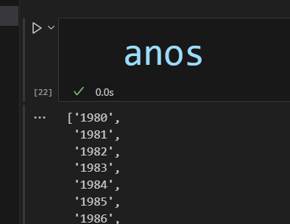
list
[ ]
series
dict
SERIES
{chave:valor}
dict
dataframe

Slide 2
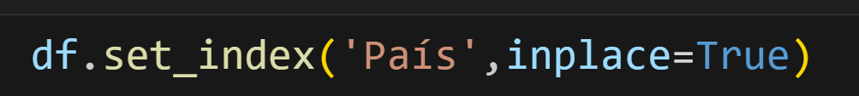
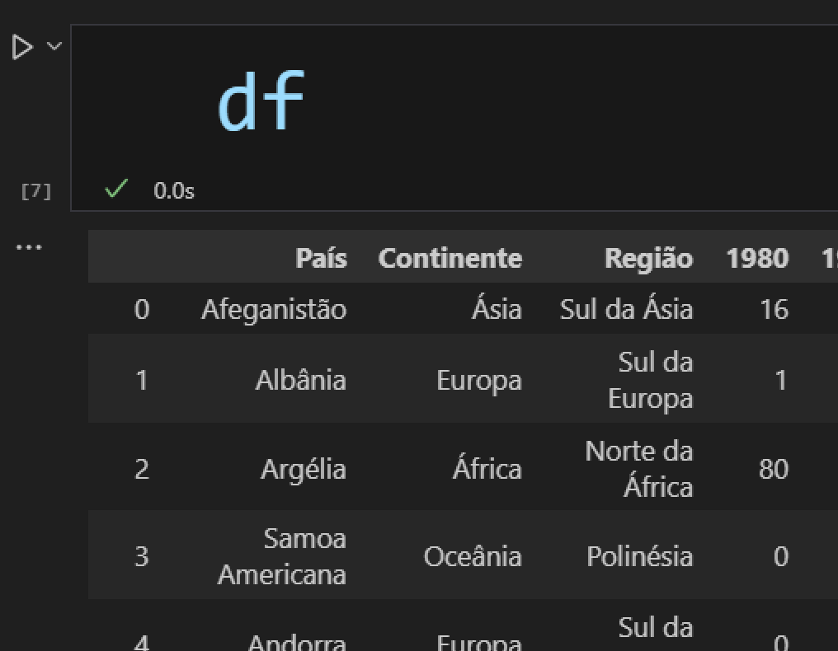
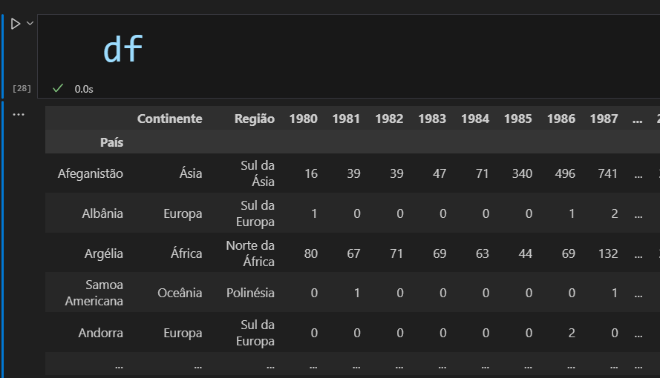

Slide 3
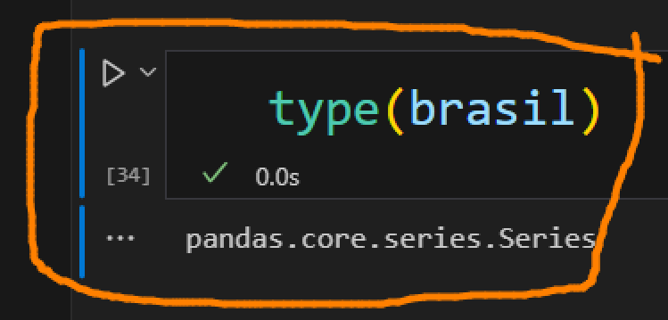
list( )
Dict
chave : valor
brasil.index
brasil.values
tolist( )
tolist( )

Slide 4
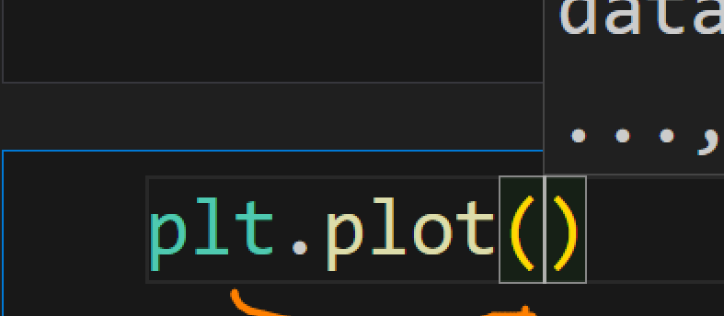
Gráfico de linhas – padrão

Slide 5
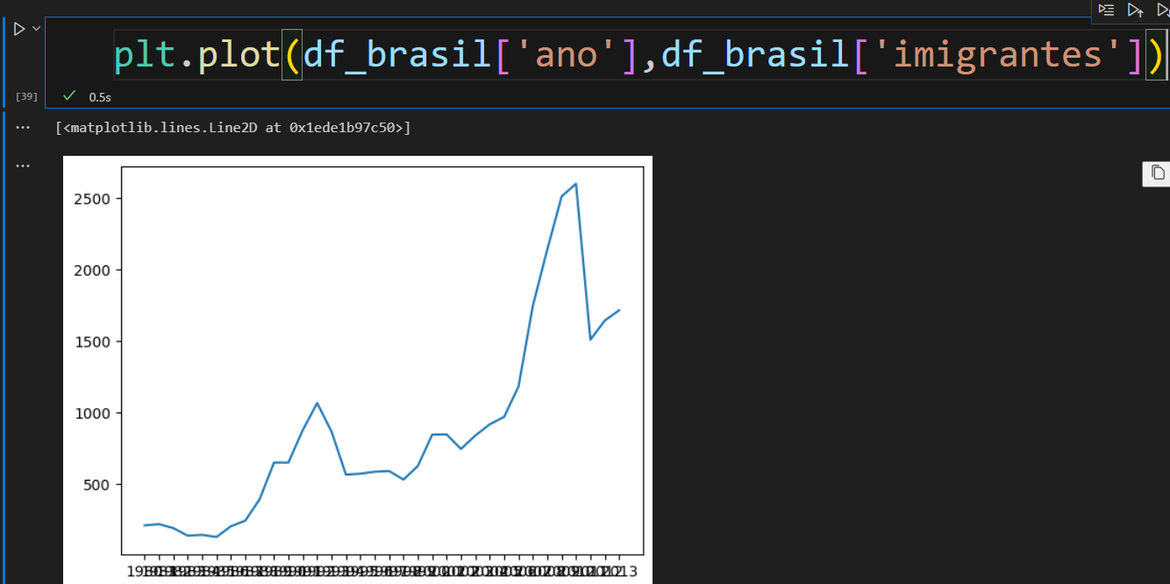

Slide 6
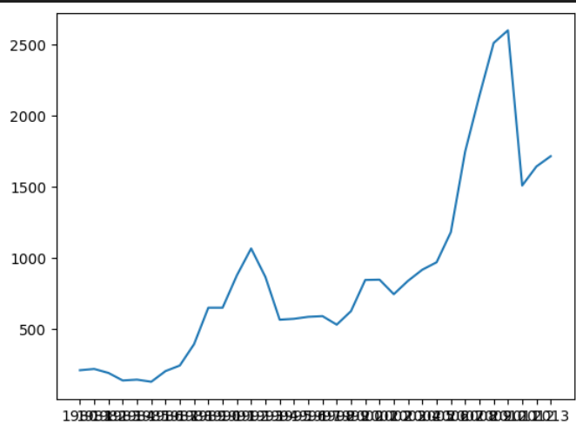
y
X

